Slide 1
J5 juillet SEANCE 3 CM1

Slide 2
Activités géométriques
Reconnaître, décrire, reproduire
des figures

Slide 3
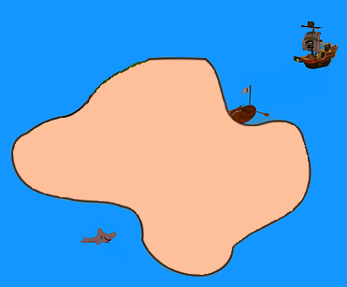
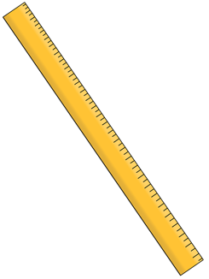
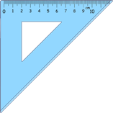
La chasse au trésor
Un trésor est caché sur cette île déserte.
Le trésor est situé sur la droite reliant le palmier aux rochers marqués d’une croix rouge. Tu le trouveras en partant de la barque et en te dirigeant perpendiculairement à cette droite.

Slide 4
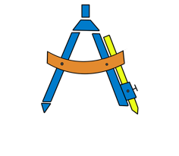
Construire une figure à partir d’un programme de construction
Réalise ce programme de construction :
Construis un carré ABCD de 4 cm de côté.
Trace les segments [AC] et [BD].
Les segments [AC] et [BD] se coupent en O.
Trace le cercle de centre O et de rayon OA.
Que remarques-tu ?

Slide 5
Construire une figure à partir d’un programme de construction
Réalise ce programme de construction :
Construis un carré ABCD de 4 cm de côté.
Trace les segments [AC] et [BD].
Les segments [AC] et [BD] se coupent en O.
Trace le cercle de centre O et de rayon OA.

Slide 6
Construire une figure à partir d’un programme de construction
Réalise ce programme de construction :
Construis un carré ABCD de 4 cm de côté.
Trace les segments [AC] et [BD].
Les segments [AC] et [BD] se coupent en O.
Trace le cercle de centre O et de rayon OA.
A
B
O
Le cercle passe par les 4 sommets du carré.
D
C

Slide 7
« Qui suis-je ? »
Je suis le polygone qui a le plus petit nombre de côtés. J’ai un angle droit.
le triangle rectangle

Slide 8
« Qui suis-je ? »
Je suis un quadrilatère. J’ai quatre angles droits.
le rectangle

Slide 9
« Qui suis-je ? »
Je suis un losange et j’ai quatre angles droits.
le carré

Slide 10
Programmation
Tracer des figures
à l’aide d’un programme

Slide 11
Utiliser un logiciel de programmation
application xyBlocks en cours de développement, mise à disposition pour les cours Lumni

Slide 12
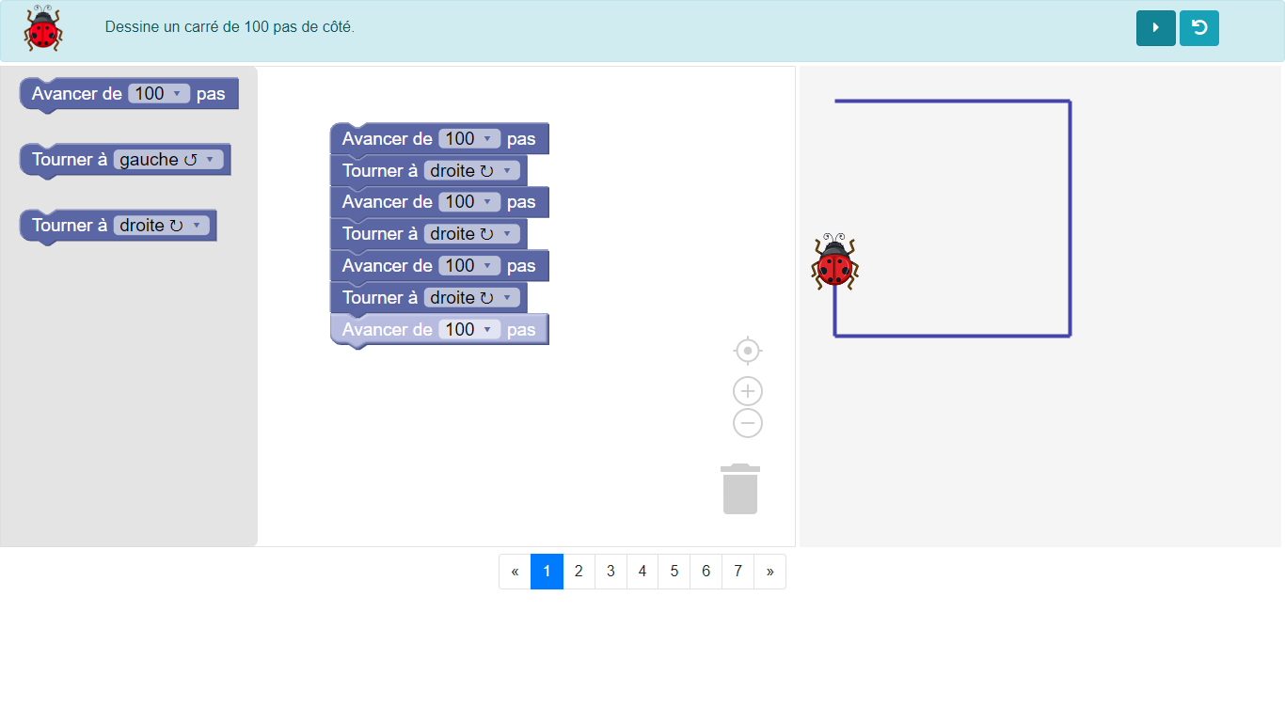
application xyBlocks en cours de développement, mise à disposition pour les cours Lumni

Slide 13
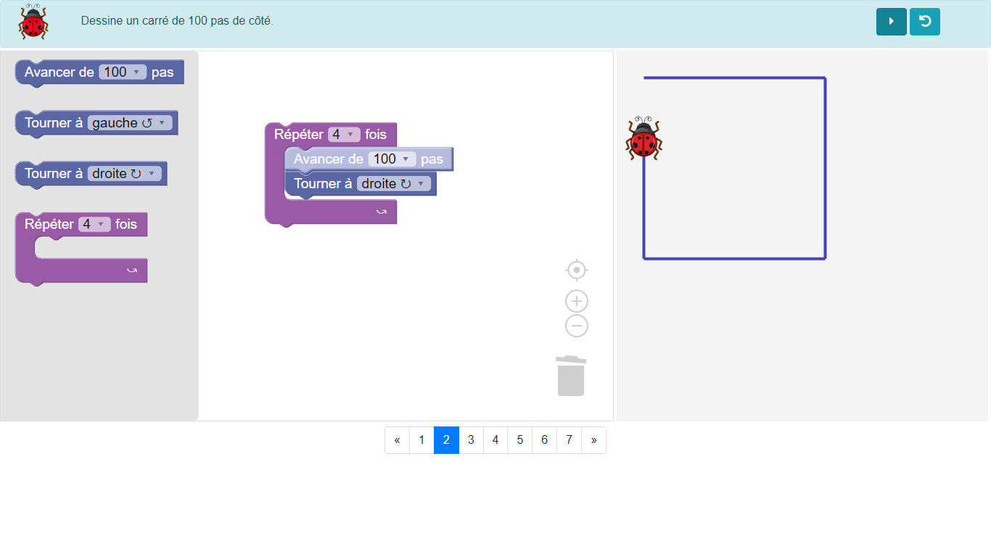
application xyBlocks en cours de développement, mise à disposition pour les cours Lumni

Slide 14
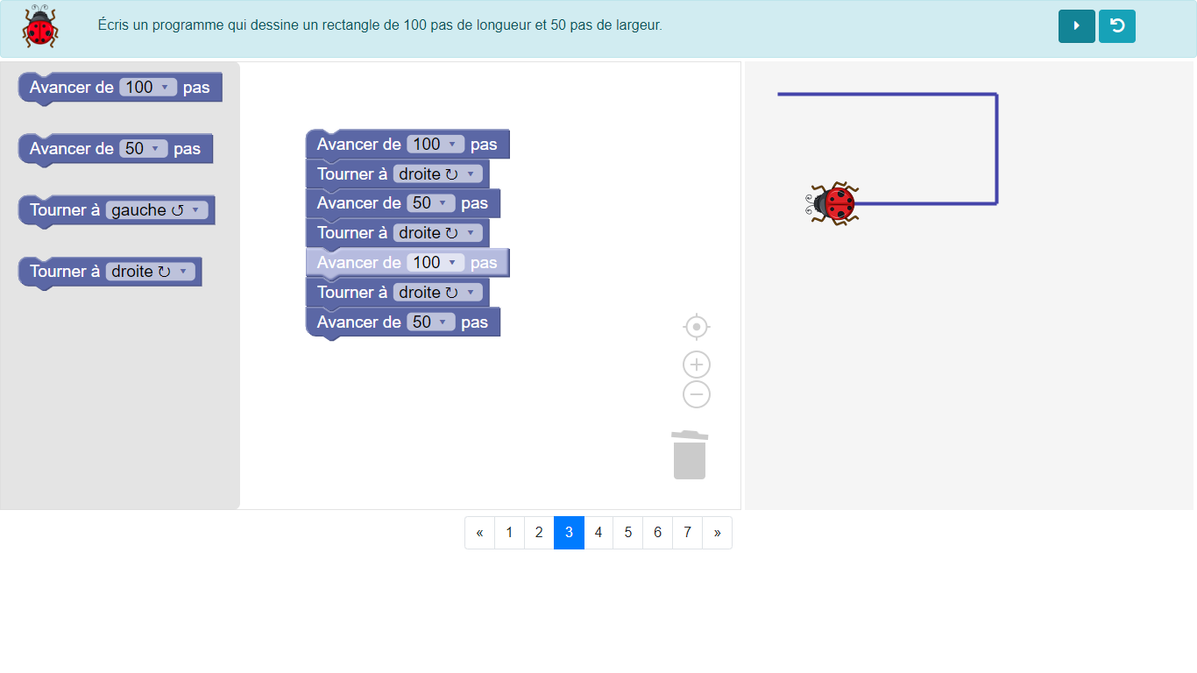
application xyBlocks en cours de développement, mise à disposition pour les cours Lumni

Slide 15
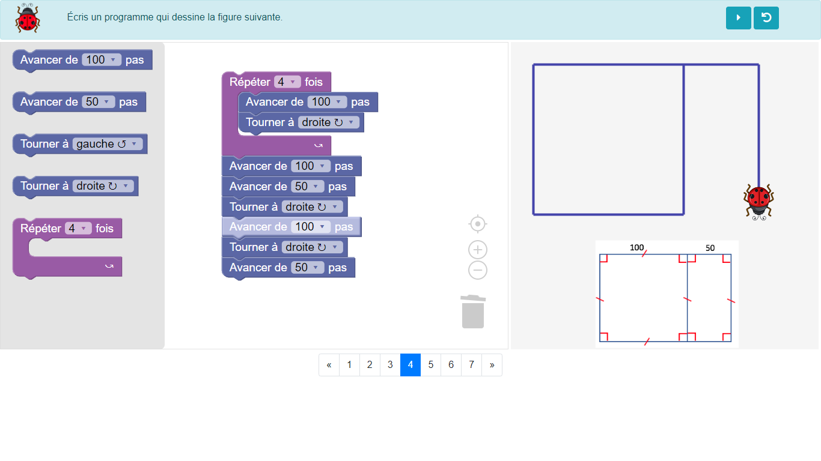
application xyBlocks en cours de développement, mise à disposition pour les cours Lumni

Slide 16
Problèmes

Slide 17
Consommation d’essence
La voiture d’Élisa consomme 6 L d’essence aux 100 km.
Combien consomme-t-elle pour parcourir 400 km ? 50 km ?
6 x 4
= 24
6 : 2
= 3
Sa voiture consomme 24 L pour parcourir 400 km et 3 L pour parcourir 50 km.
Notes:
Partage équitable - autant chacun
17

Slide 18
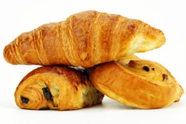
Les viennoiseries
Calculer avec des décimaux
Calculer en ligne
Calculer

Slide 19
Les viennoiseries
Axel a donné un billet de 5 € pour payer un croissant, un pain au chocolat, un chausson aux pommes et dix chouquettes.
Combien doit-on lui rendre ?
1,05 €
0,95 €
0,10 €
1,40 €

Slide 20
Les viennoiseries
0,95 + 1,05 + 1,40
= 3,40
0,10 x 10 = 1
3,40 + 1 = 4,40
4,40 + … = 5
0,60
On doit lui rendre 60 cts.

Slide 21
À bientôt !

